Slide 1
Правила и законы поведения
Закон 0:0 - точности
Закон един, говорит один (уважай говорящего)
Закон инициативы
Не согласен – возражай
Возражаешь – предлагай
Предлагаешь - делай
Закон чистоты (содержи свое рабочее место в чистоте и порядке)

Slide 2
Что такое океан?
большую часть нашей планеты, а именно 71% занимает вода. Все моря и океаны соединены в один Мировой океан. Он настолько велик, что его можно назвать – планета ОКЕАН.

Slide 3
Тема урока:
«Жизнь на планете «ОКЕАН»
Цели:
Рассмотреть разнообразие живых организмов в морях и океанах.
Раскрыть взаимосвязи и приспособленность обитателей морей и океанов к жизни в разнообразных условиях

Slide 4
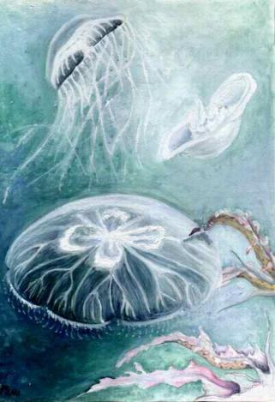
Ответы на загадки
медуза

Slide 5
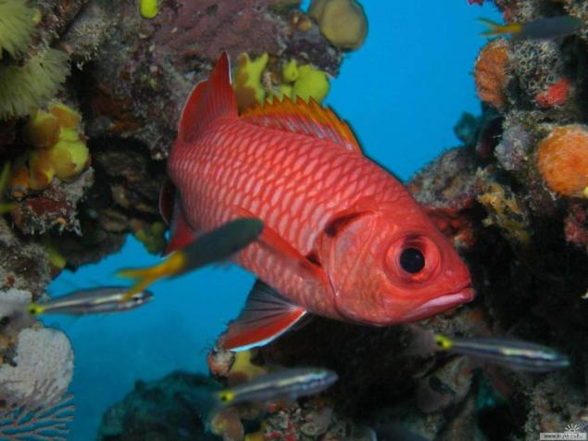
Ответы на загадки
рыба

Slide 6
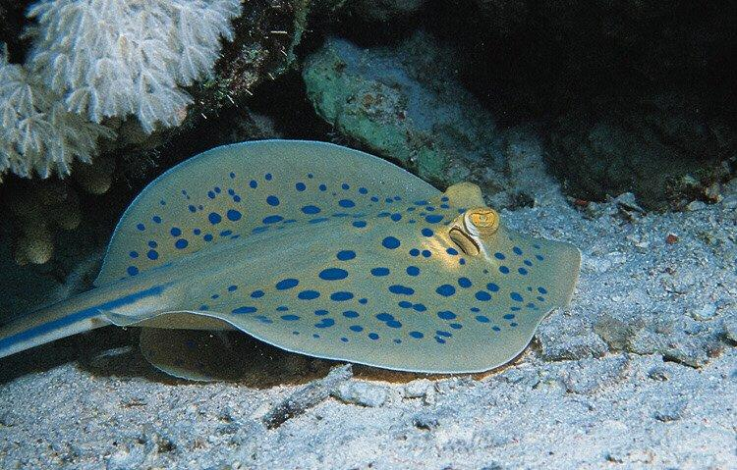
Ответы на загадки
скат

Slide 7
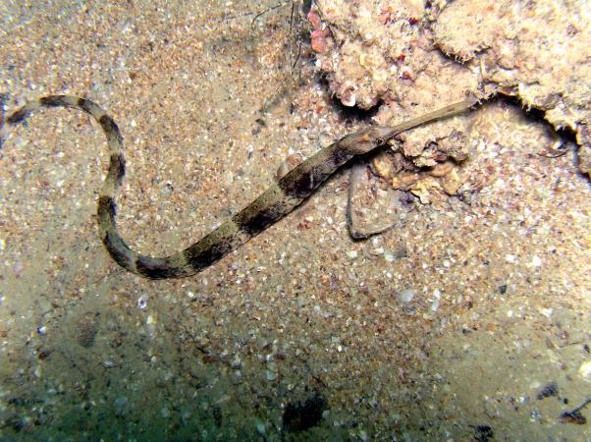
Ответы на загадки
рыба-игла

Slide 8
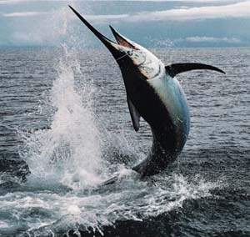
Ответы на загадки
рыба-меч

Slide 9
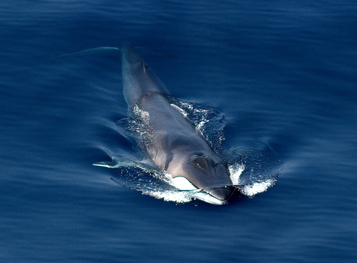
Ответы на загадки
кит

Slide 10
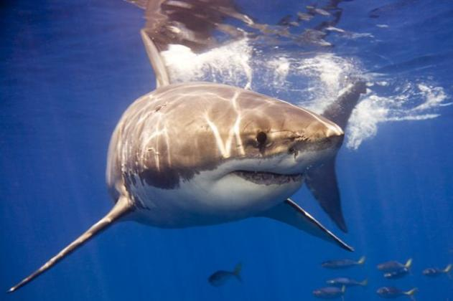
Ответы на загадки
акула

Slide 11
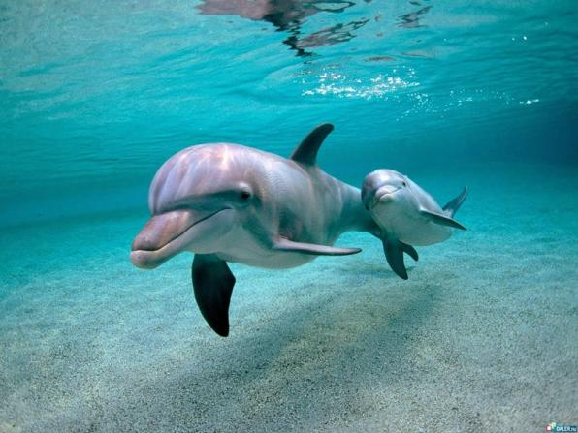
Ответы на загадки
дельфины

Slide 12
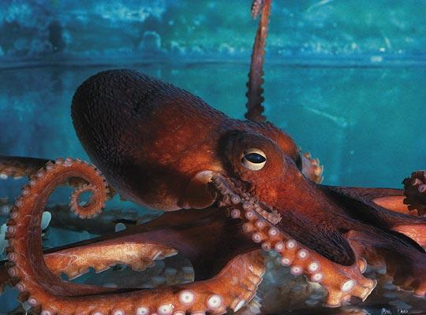
Ответы на загадки
осьминог

Slide 13
Алгоритм работы:
Прочитать материалы учебника и дополнительной литературы
Заполнить схему:
особенности образа жизни
форма тела
приспособления
способы питания
Дополнить список обитателей, относящихся к сообществу Вашей группы
Оформить газету «Обитатели морей и океанов»

Slide 14
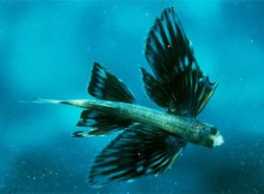
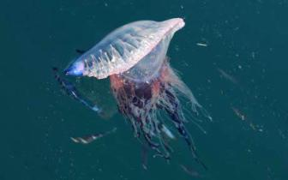
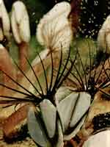
Сообщество поверхности воды
Летучая рыба
Португальский военный кораблик
Медуза
Морская уточка

Slide 15
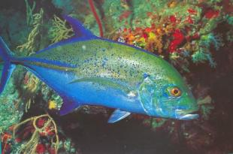
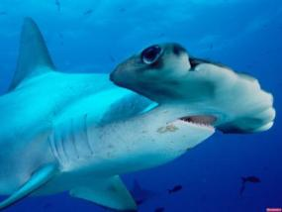
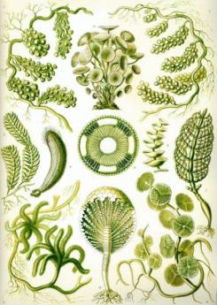
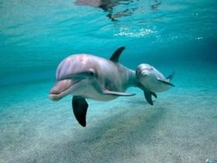
Сообщество толщи воды
Тунец
Акула-молот
Планктон
Кит
Дельфины

Slide 16
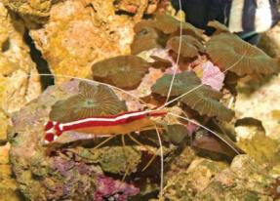
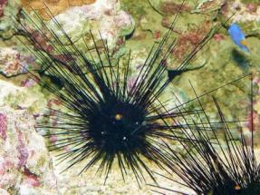
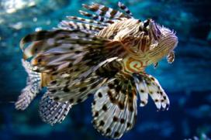
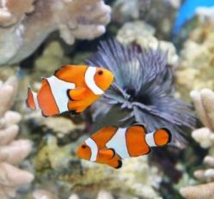
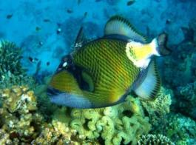
Сообщество кораллового рифа
Коралловая креветка
Морской еж
Рыба-бабочка
Рыбы-клоуны
Спинорог

Slide 17
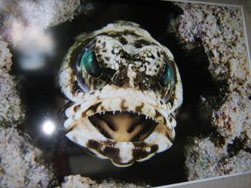
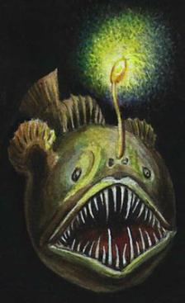
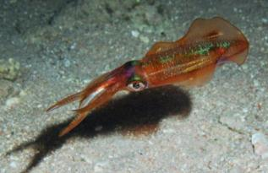
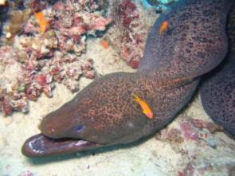
Глубоководное сообщество
Осьминог
Большерот
Рыба-удильщик
Кальмар
Мурена

Slide 18
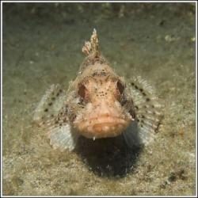
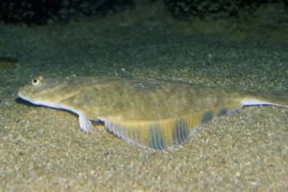
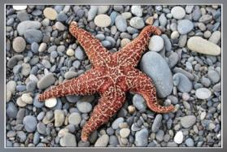
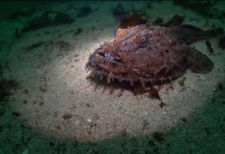
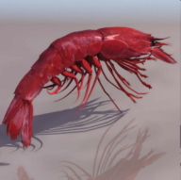
Донное сообщество
Морская звезда
Камбала
Скорпена
Морской черт
Креветка
Скат

Slide 19
Входящее сообщение

Slide 21
«Океан»
Сообщество поверхности воды
1 этаж
Сообщество кораллового рифа
2 этаж
Сообщество толщи воды
3 этаж
Глубоководное сообщество
4 этаж
Донное сообщество
5 этаж

